Slide 1
Il regalo sei tu !
Il regalo sei tu !

Slide 2
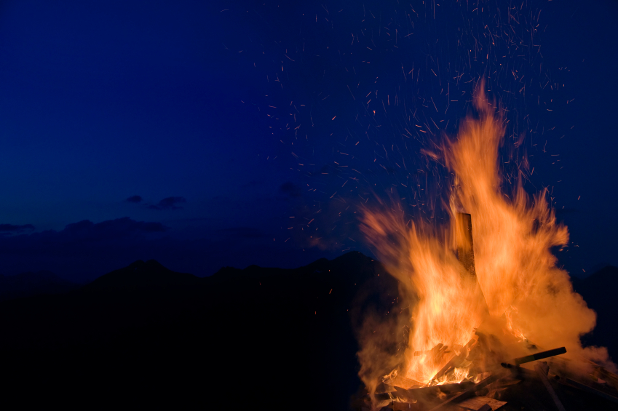
Faceva un freddo pungente. I pastori si scaldavano attorno al fuoco.

Slide 3
La notizia della nascita di un nuovo re, rivelata proprio a loro dalle luminose creature alate, li aveva sconvolti.

Slide 4
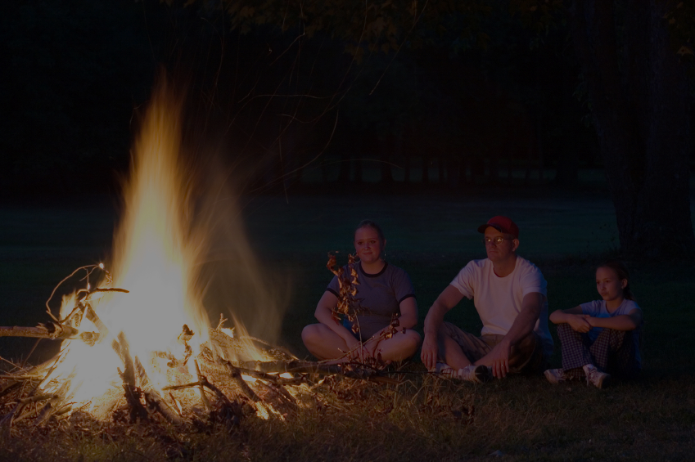
Volevano andare a vederlo e venerarlo e implorare da lui salute e pace.

Slide 5
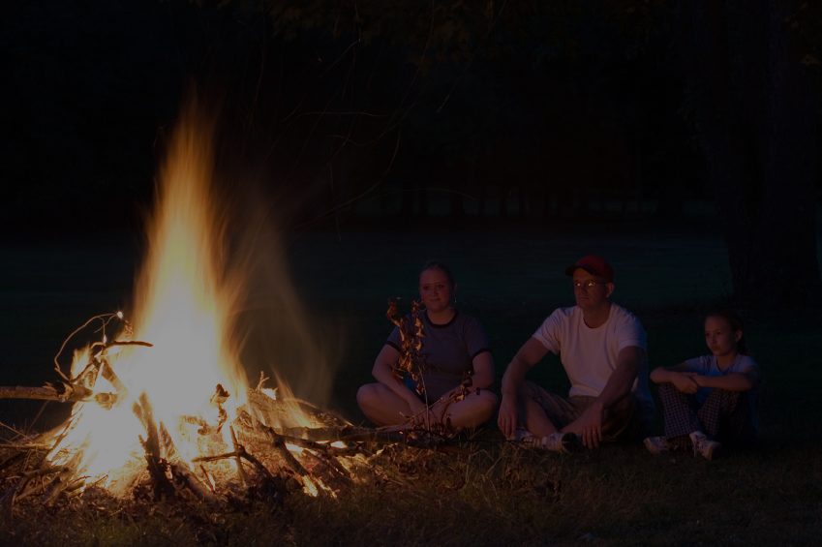
Anche Filippo, il ragazzino che faceva da apprendista nel gruppo di pastori, aveva sentito l'annuncio degli angeli e stava già pensando a che cosa portare in dono al Bambino di Betlemme.

Slide 6
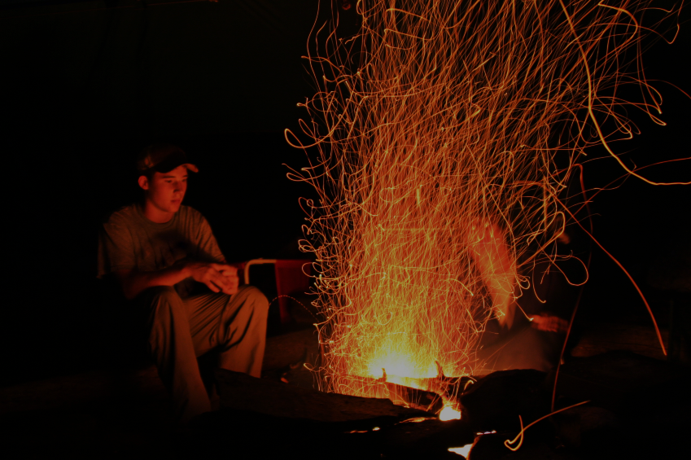
Ma se tutti i pastori si allontanavano, chi avrebbe badato alle pecore? Non potevano certo lasciarle da sole!

Slide 7
Nessuno di loro voleva rinunciare a vedere il neonato Re.

Slide 8
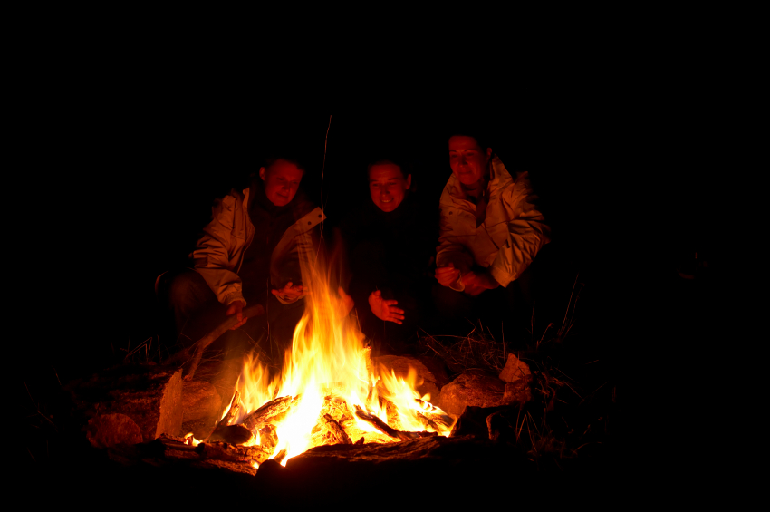
Uno dei pastori ebbe un'idea: sarebbe rimasto a custodire le pecore quello di loro che portava il dono più leggero.

Slide 9
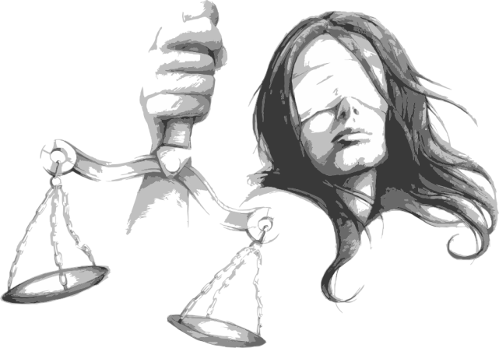
Portarono la bilancia vicino al fuoco.

Slide 10
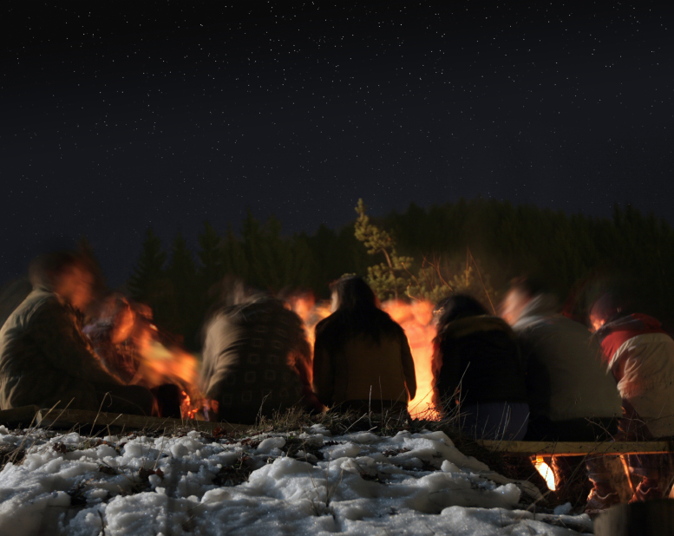
Il primo pose sulla bilancia una grossa anfora piena di latte e aggiunse una pesante forma di formaggio.

Slide 11
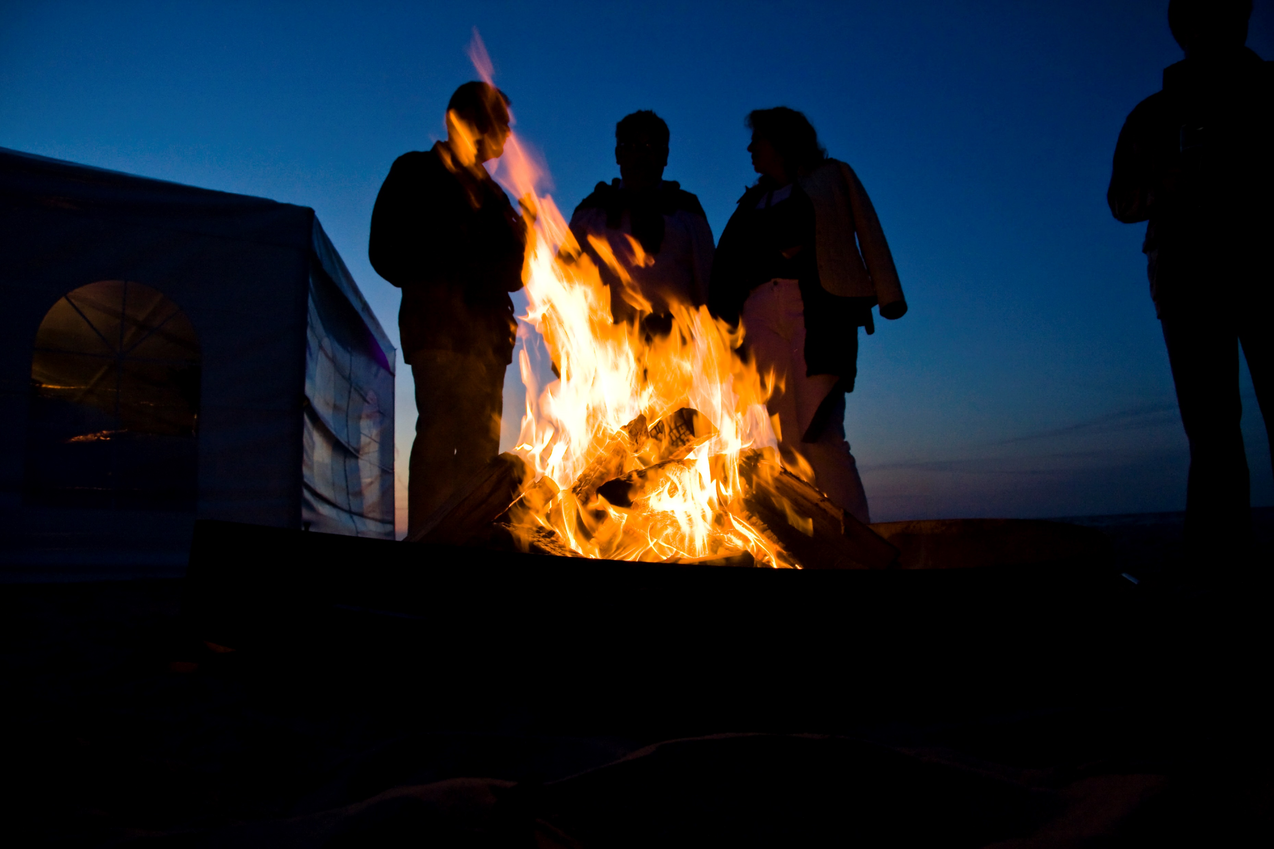
Il secondo portò una enorme cesta piena di mele.

Slide 12
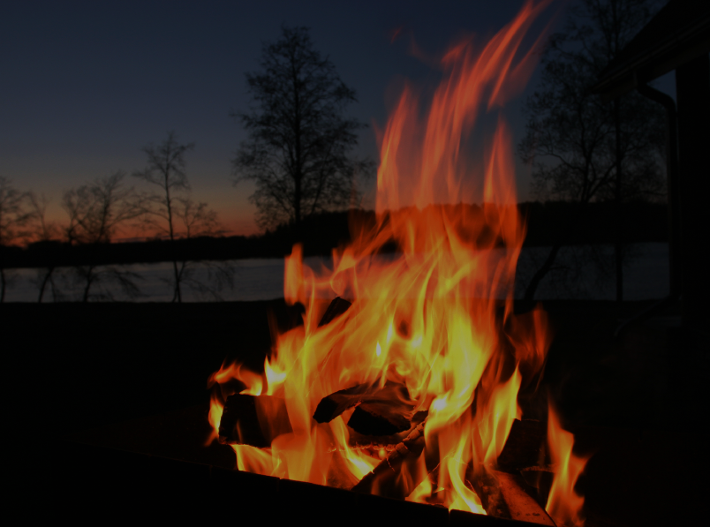
Il terzo, a fatica, collocò sulla bilancia un voluminoso fascio di rami e ceppi d'albero, che sarebbero serviti per scaldare la stalla per un bel po' di tempo.

Slide 13
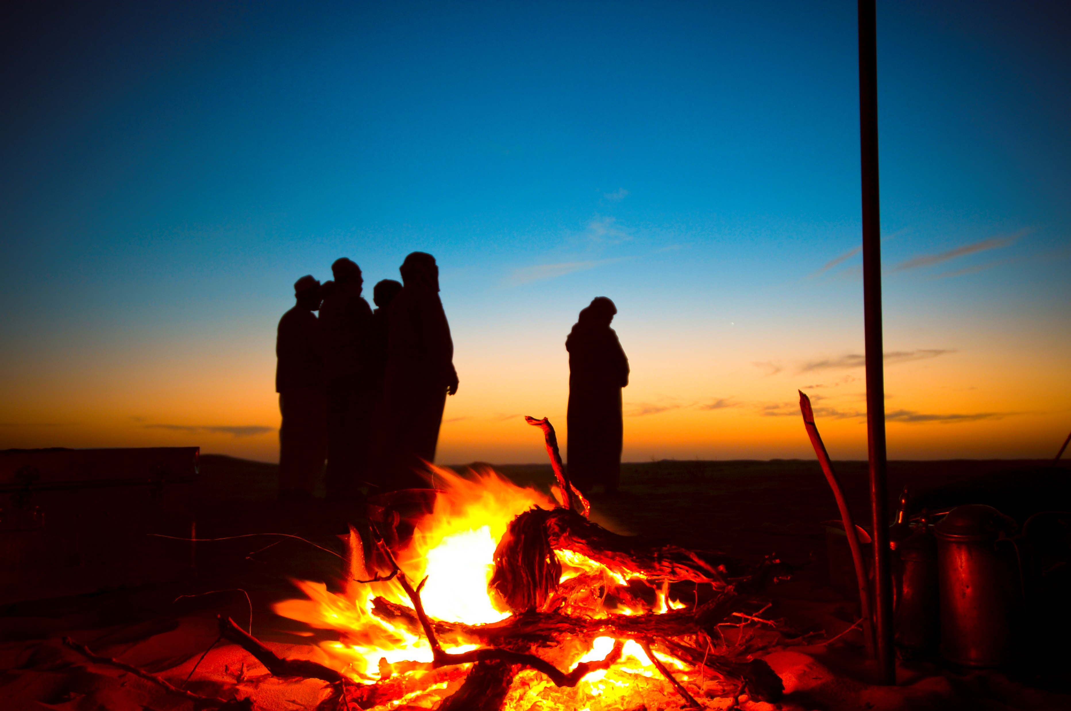
Rimaneva solo Filippo.

Slide 14
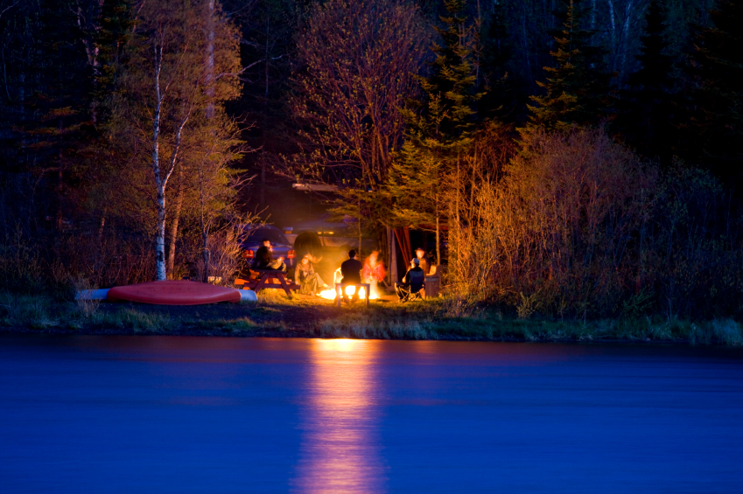
Tristemente il ragazzo guardava la sua piccola lanterna, l'unica ricchezza che possedeva.
Era il dono che voleva portare al Bambino Re.
Ma pesava così poco.

Slide 15
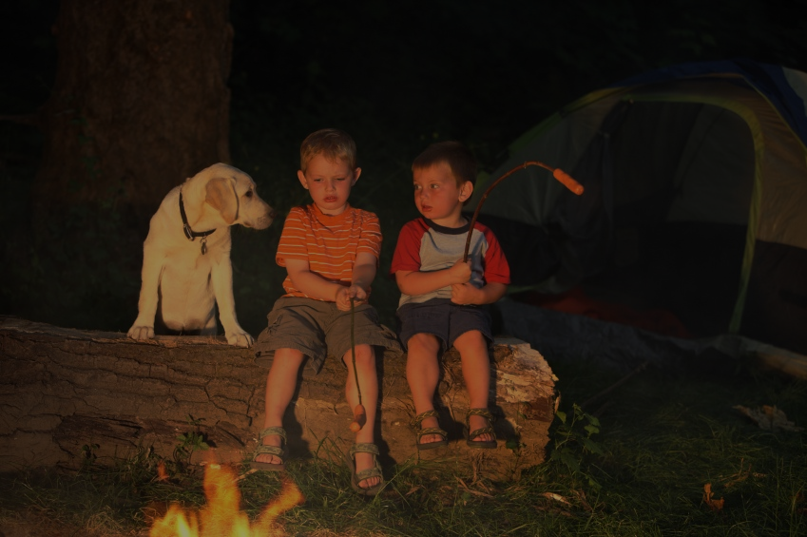
Esitò un attimo.
Poi decisamente si sedette sulla bilancia con la lanterna in mano e disse:

Slide 16
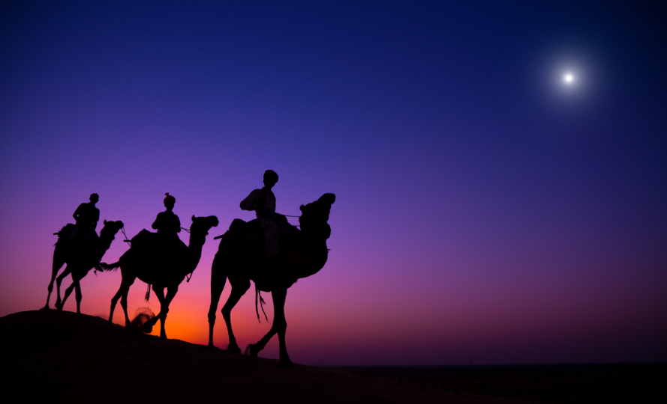
«Sono io il regalo per il Re! Un bambino appena nato ha certamente bisogno di qualcuno che porti la lampada per lui».

Slide 17
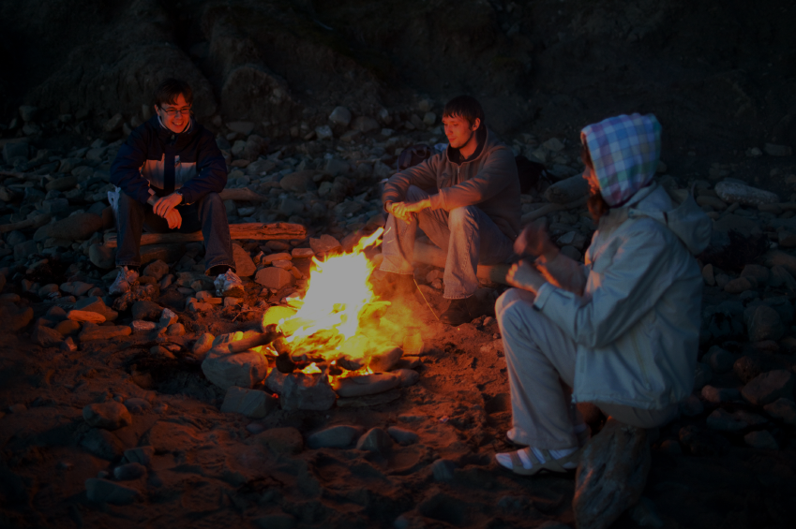
Intorno al fuoco si fece un profondo silenzio.
I pastori guardavano il ragazzo sulla bilancia, colpiti dalle sue parole.

Slide 18
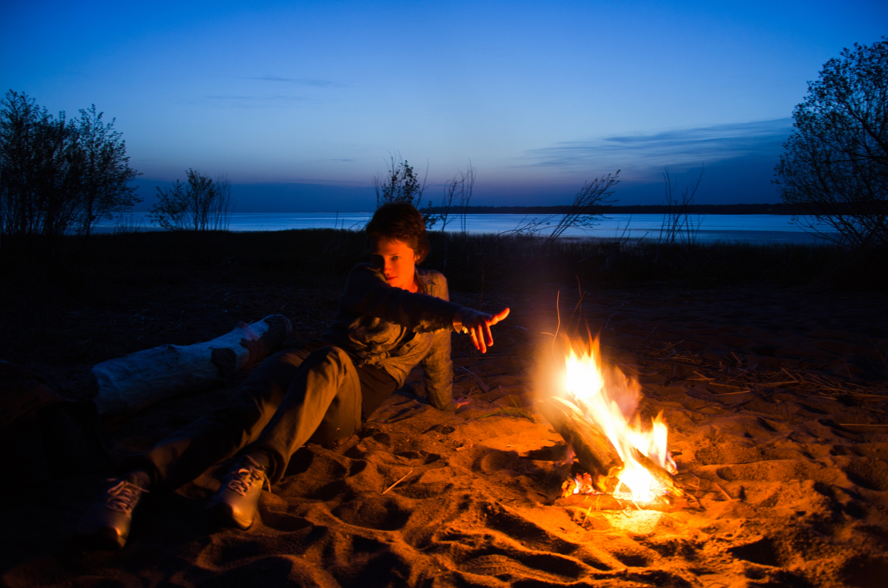
Una cosa era certa: in nessun caso Filippo sarebbe rimasto al campo a custodire le pecore.

Slide 19
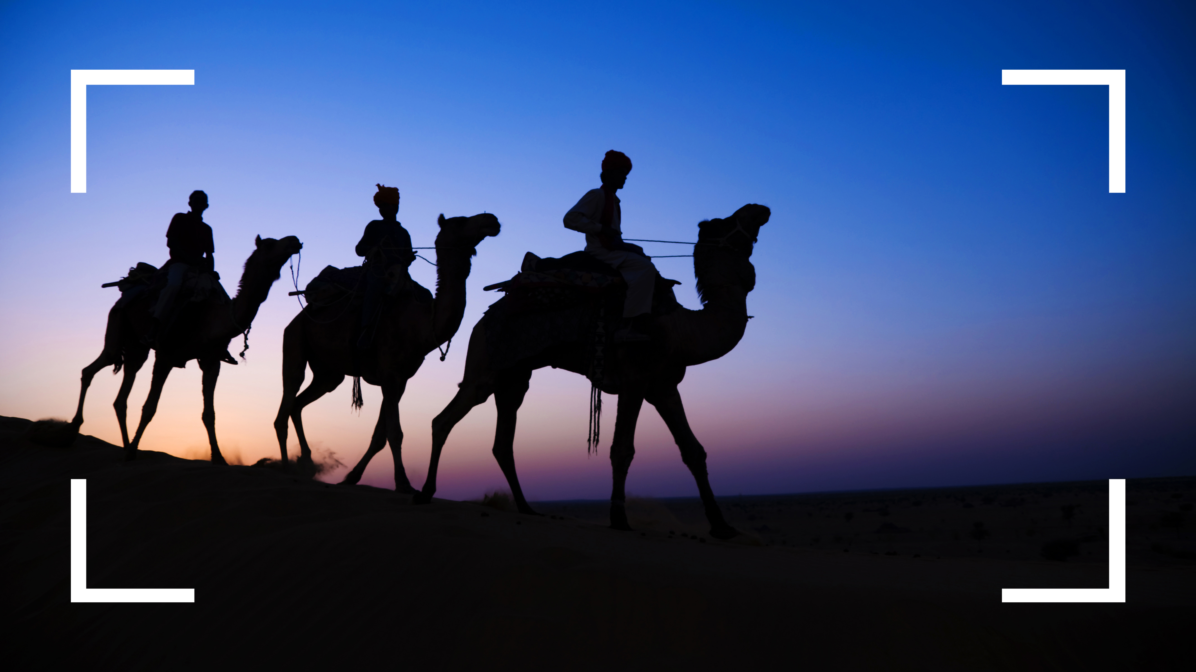
Il regalo sei tu,
non le cose che porti...

Slide 20
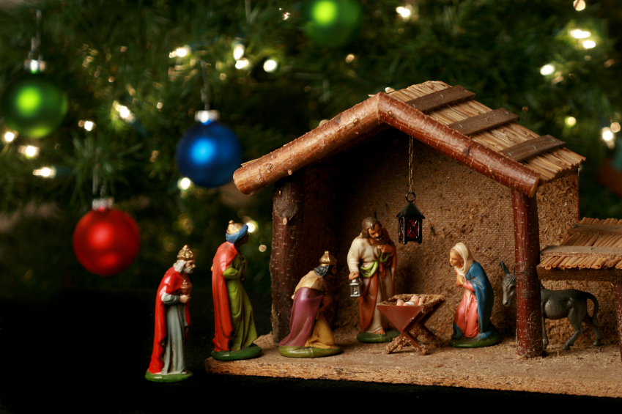
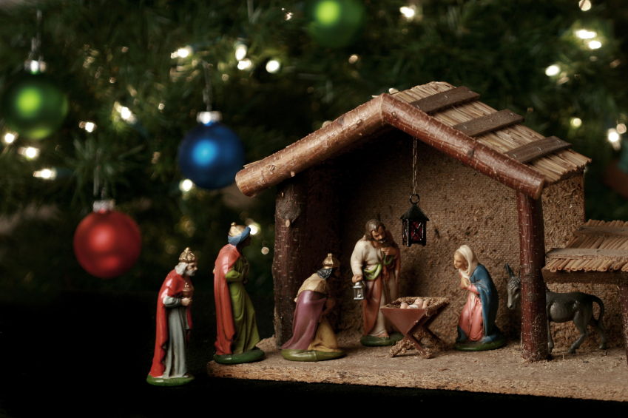
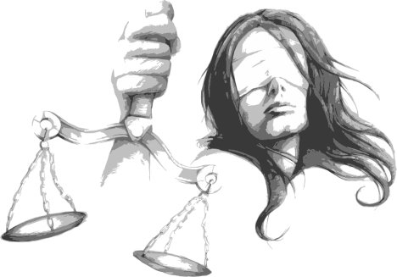
Il regalo sei tu !

